Slide 1
Государственное бюджетное образовательное учреждение высшего образования «Красноярский государственный медицинский университет имени профессора В. Ф. Войно-Ясенецкого» Министерства здравоохранения Российской Федерации Кафедра-клиника ортопедической стоматологии МОДЕЛИРОВОЧНЫЕ МАТЕРИАЛЫ, ПРИМЕНЯЕМЫЕ В ОРТОПЕДИЧЕСКОЙ СТОМАТОЛОГИИ
Институт стоматологии
Студентка 105 группы
Медербекова Айжана Медербековна

Slide 2
План
Введение
Классификация моделировочных материалов
Требования предъявляемые к моделировочным материалам
Восковые материалы, свойства, классификация
Классификация восковых композиций в зависимости от назначения

Slide 3
Введение
Зубной или челюстно-лицевой протез, шина лечебная или профилактическая из металла или пластмассы и любое иное стоматологическое приспособление, включая даже вкладку, имеют строго определенные индивидуальное назначение и конфигурацию, которая достигается путем моделирования.
Моделировочные материалы представляют собой различные восковые композиции и являются материалами временными, т.е. подлежащими замене на основные - металлы или пластмассы.

Slide 4
Классификация моделировочных материалов
Восковые
Гипсовые
Металлические

Slide 5
Требования предъявляемые к моделировочным материалам
1. Малая усадка (не более 0,1-0,15% по объему на каждый градус при охлаждении от 90 до 20°С);
2. Хорошие пластические свойства при 37-40°С;
3. Достаточная твердость при температуре 37-40°С, обеспечивающая сохранение формы (заготовки) при извлечении из полости рта;
4. Отсутствие ломкости и расслоения во время обработки при комнатной температуре, а также весомого остатка после прокаливания при температуре 500°С;
5. Материалы при размягчении должны представлять собой гомогенную массу, легко и полно удаляться из гипсовой формы и заменяться материалом протеза;
6. Иметь окраску, отличающуюся от цвета слизистой оболочки полости рта

Slide 6
Восковые материалы
Восковые материалы – это вспомогательные стоматологические материалы на основе воска, применяемые в ортопедической стоматологии с целью изготовления промежуточного варианта лечебного ортопедического аппарата.
В стоматологической практике, как правило, воски в чистом виде не применяются, а применяются смеси различных восков.
Зуботехнические восковые смеси используются в основном как моделировочные материалы. Чтобы придать зуботехническим восковым смесям определенные свойства, создаются композиции из природных восков, синтетических восков и модификаторов.
В стоматологии применяют в основном природные воски (естественного происхождения). Синтетические воски относятся к группе полимерных соединений.
Физико-химические свойства синтетических восков во многом отличаются от природных восков, в связи с чем применение их в стоматологической практике ограничено. Они входят в состав некоторых восковых композиций, но широкого использования еще не нашли

Slide 7
Свойства восковых материалов
1. Химические свойства:
Воска по химическому составу являются высшими предельными углеводородами жирного ряда, их одноатомными спиртами и одноосновными кислотами.
Воски могут содержать все указанные вещества в свободном состоянии, но чаще в виде соединений, называемых эфирами. Эфиры образуются в результате взаимодействия спиртов с кислотами с потерей молекулы воды.
2. Механические свойства:
воски хорошо растворяются в бензине, хлороформе, бензоле и эфирных маслах;
относительная плотность их меньше единицы, т.е. они легче воды;
при слабом нагревании они хорошо размягчаются, приобретая высокую степень пластичности, при дальнейшем повышении температуры они легко переходят в жидкое состояние, а затем сгорают практически без остатка, с минимальной зольностью, что важно в процессах литья

Slide 8
Классификация восков
Воски
Природные
Животные
Растительные
Синтетические
Канифоль
Минеральные

Slide 9
Природные воски
содержат в основном две группы органических соединений: углеводороды и сложные эфиры высших жирных кислот и высших одноатомных, реже двухатомных спиртов
Минеральные:
Парафин - твердая кристаллическая бесцветная масса, без запаха и вкуса. Получают путем перегонки высокопарафиновых сортов нефти и каменного угля. По химическому составу представляет собой смесь высших углеводородов, температура плавления - 42-7 ГС, объемная усадка - 11-15%, хорошо растворяется в эфире, бензине и частично в спирте. Может применяться для изготовления фантомов искусственных зубов, но более всего используется как компонент зуботехнических восков и термопластических слепочных масс.

Slide 10
Озокерит (земляной воск)
Это твердое смолистое вещество со слабым запахом керосина. В зависимости от характера смолистых примесей имеет светло- или темно-зеленый цвет, иногда бурый. Плотность — 0,85-0,93 г/см, плавится при температуре 65°С. Используется в ортопедической стоматологии как составная часть некоторых восковых смесей и термопластических масс
Церезин - твердое вещество белого или желтого цвета. Температура плавления - 60-80°С, плотность - 0,91-0,94 г/см. Получается путем термической обработки озокерита в присутствии серной кислоты. Хорошо растворяется во многих органических и минеральных растворителях (керосине, бензине, хлороформе, ацетоне и др.) В чистом виде в стоматологической практике не применяется, но входит в состав многих восковых композиций и термопластических масс, повышая температуру их плавления,твердость и вязкость.
Монтановый воск — вытяжка из растворенного бурого угля. Содержит эфиры высших спиртов. Характеризуется значительной твердостью и высокой температурой плавления 73-80°С. Используется в качестве добавок в зуботехнических восковых смесях для повышения их температуры плавления и твердости

Slide 11
Животные воски
Пчелиный воск — имеет наибольшее практическое значение из животных восков. На вид желтого цвета, после воздействия на него перекисью водорода приобретает твердость и теряет свою окраску. Размягчается при температуре 36-38°С, температура плавления 62-64°С, коэффициент линейного расширения при нагревании до 30°С — 0,0003. Хорошо растворяется в бензине, хлороформе, четыреххлористом углероде, сероуглероде и эфирных маслах. Улучшает пластичность и моделировочные свойства зуботехнических восков.
Стеарин — мелкозернистое полупрозрачное твердое вещество белого цвета, жирное на ощупь. Получают путем переработки (гидролиза) говяжьего или бараньего жира. В химическом отношении представляет собой стеариновую кислоту с примесью пальмитиновой, оксистеариновой и изоолеиновой кислот. Плотность — 0,93-0,94 г/см, температура плавления 68-7 ГС. Растворяется в бензине и хлороформе. В стоматологической практике может использоваться для моделирования зубов. Вводится в состав восковых композиций и оттискных термопластических масс с целью понижения их пластичности. Стеарин является основой для получения различных полировочных паст.
К воску животного происхождения относят также китайский, спермацет, ланолин.

Slide 12
Растительные воски
Карнаубский воск — изготавливают из листьев пальмовых деревьев, растущих в Бразилии. Очищенный воск желто-зеленого цвета. По запаху напоминает сено. В руках неразминается, ножом не режется и отличается смолоподобной хрупкостью. Размягчается при температуре 40-45°С, плавится при температуре 80-96°С, хорошо растворим в эфире и кипящем спирте. В стоматологической практике применяется как моделировочный материал. Входит в состав зуботехнических восковых композиций для повышения их твердости и температуры плавления. Пластичность составов при добавлении карнаубского воска понижается (восковая смесь «Лавакс»).
Японский воск (плодовый воск) — изготавливают из плодов восковых деревьев, растущих в Японии и других странах. Он представляет собой при обычных условиях твердое хрупкое вещество, а в подогретом состоянии очень липкое, желто-зеленого цвета. При длительном пребывании на открытом воздухе приобретает коричневую окраску. Состоит главным образом из пальмитиновой, стеариновой, масляной кислот и глицерина. Размягчается при температуре 34-36°С, температура плавления — 52-53°С. Входит в состав зуботехнических восковых смесей для повышения их твердости и температуры плавления. Пластичность смеси при этом понижается.

Slide 13
Синтетические воски
Канифоль - прозрачная стекловидная хрупкая масса.
Различают два вида канифоли:
1. Подсочную, добывают путем перегонки смолы соснового дерева
2. Экстракционную, получаемую путем вытяжки бензином из корней соснового дерева.
Обе они представляют собой смесь смоляных кислот.
Температура размягчения -52-68°С.
Является основным компонентом восковой смеси «Липкий Воск».
Входит в состав кристаллизирующихся слепочных паст (эвгенолоксицинковых) и термопластических масс (стенс, ортокор, дентафоль, акродент и др.). Иногда используют как флюс при паянии оловом

Slide 14
Классификация восковых композиций в зависимости от назначения
Воск базисный;
Воск бюгельный.
Воск моделировочный для несъемных протезов;
Воск литьевой для вкладок.
Воск профильный.
Воск липкий

Slide 15
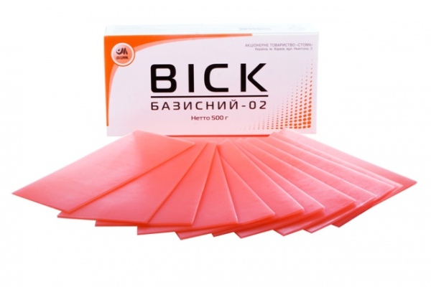
Воск базисный
Выпускается под названием «Воск базисный» в виде прямоугольных пластин розового цвета.
Температура плавления воска равна 54-56°С.
Применение:
1. Для моделирования базисов съемных протезов;
2. изготовления окклюзионных восковых шаблонов;
3. слепочной ложки или ее части;
4. модели для ортопедических аппаратов и протезов, изготовляемых из пластмасс

Slide 16
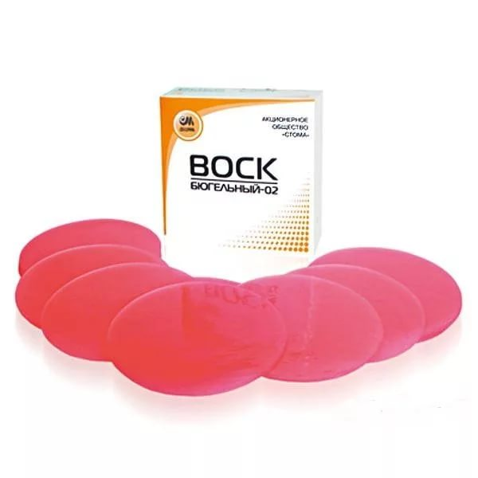
Воск бюгельный
Выпускается под этим названием в виде дисков розового цвета
Состав его не отличается от состава базисного воска
Применение:
для создания промежуточного слоя при моделировании каркасов бюгельных протезов.

Slide 17
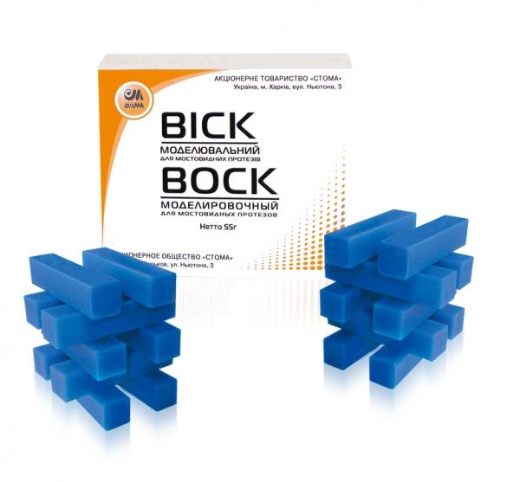
Воск моделировочный для несъемных протезов
Выпускается под торговым названием «Воск моделировочный для мостовидных протезов» в виде прямоугольных брусков синего цвета
Свойства: легко поддается моделированию и дает сухую невязкую стружку. Температура плавления — 60-75°С.
Применение: предназначен для конструирования и моделирования различных деталей несъемного протеза (коронок, литых зубов и других деталей), которые изготавливаются методом литья

Slide 18
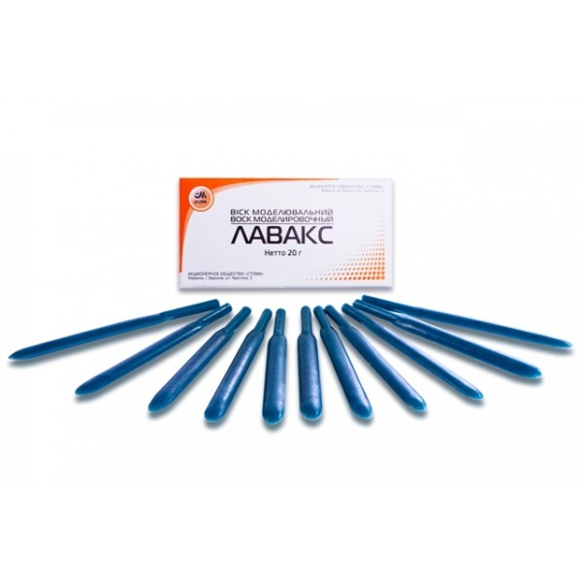
Восковая моделировочная смесь для вкладок
Выпускается под названием «Лавакс - воск моделировочный» в виде палочек ланцетовидной формы. Цвет синий или зеленый
Применение: для создания восковых моделей при несъемном протезировании (изготовлении пластмассовых коронок, комбинированных коронок, фасеток металл-пластмасса, штифтовых зубов, полукоронок, вкладок); неокрашенный - для моделирования пластмассовых деталей.
Сине-зеленый воск «Лавакс» нельзя применять при работе с пластмассами, так как краситель может окрашивать гипсовую модель и способствовать изменению цвета пластмассы

Slide 19
Воск профильный
«Формодент литьевой»
Применение: Литьевые восковые смеси используют для восковых моделей при отливке металлических конструкций — элементов частичных съемных протезов, каркасов цельнолитых бюгельных и мостовидных протезов, для моделирования литниковых систем.
«Формодент твердый»
Применяется для моделирования каркасов цельнолитых бюгельных протезов
Литьевые восковые смеси «Восколит-1», «Восколит-2» и «Восколит-03».
Применяются для создания литниковых систем при отливках стоматологических конструкций из сплавов. «Восколит-03» применяется для моделирования каркасов бюгельных протезов

Slide 20
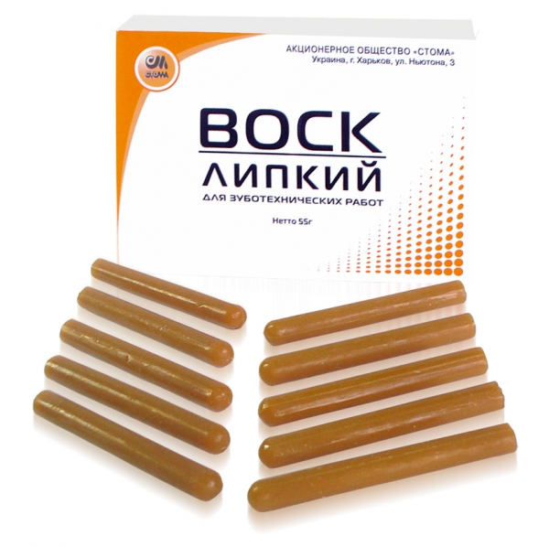
Воск липкий
Воск «Липкий воск», выпускается в виде цилиндрических стержней длиной 82 мм и диаметром 8,5 мм, окрашенных в темно-коричневый цвет. Он имеет темный или яркий цвет, чтобы выделяться на гипсе
Применение: для склеивания при сборке металлических частей протезов при подготовке их к паянию.

Slide 21
Спасибо за внимание!

